Slide 1

БЮДЖЕТ ДЛЯ ГРАЖДАН
к проекту бюджета
Шпаковского муниципального округа Ставропольского края
на 2026 год и плановый период
2027 и 2028 годов

Slide 2
СОДЕРЖАНИЕ
Глоссарий (основные термины) | 3
Административно-территориальное деление Шпаковского муниципального округа | 4
Основные показатели социально – экономического развития Шпаковского муниципального округа | 5
Реализация основных направлений бюджетной, налоговой и долговой политики | 6
Основные характеристики бюджета Шпаковского муниципального округа на 2026 год и плановый период 2027 и 2028 годов в сравнении с фактическими значениями за 2024 год и ожидаемым исполнением за 2025 год | 7-8
ДОХОДЫ | 8-22
изменения в налоговое законодательство | 8-11
динамика роста доходов (фактические значения за 2023-2024 годы, плановые значения в текущем 2025 году, а также на очередной 2026 год и плановый период 2027 и 2028 годов) | 12-13
деятельность органов местного самоуправления, влияющая на изменение доходов бюджета | 14
объем и структура доходов в динамике (налоговые и неналоговые доходы, межбюджетные трансферты) | 15-21
налоговые расходы (налоговые льготы) | 22
РАСХОДЫ | 23-51
динамика расходов и функциональная структура бюджета (фактические значения за 2023-2024 годы, плановые значения в текущем 2025 году, а также на очередной 2026 год и плановый период 2027 и 2028 годов) | 23-25
реализация национальных проектов в 2026-2028 годах | 26
расходы местного бюджета с учетом интересов целевых групп пользователей (социально-культурная сфера) | 27-28
расходы на социальную поддержку отдельных категорий граждан, предоставление услуг в сфере образования, в сфере культуры и физической культуры | 29-37
обеспечение жильем молодых семей | 38
сведения об общественно значимых проектах (капитальное строительство) | 39
расходы на благоустройство территории (формирование городской среды) и жилищно-коммунальное хозяйство Шпаковского муниципального округа | 40
информация о реализации инициативных проектов (количество проектов, финансовое обеспечение), сведения об учете мнения граждан | 41
развитие транспортной инфраструктуры (муниципальный дорожный фонд) | 42
расходы на реализацию муниципальных программ и непрограммных направлений деятельности | 43-46
основные подходы по формированию расходной части бюджета | 47-48
Удельные и подушевые показатели доходов и расходов бюджета в сравнении с аналогичными показателями других муниципальных образований края за 2024 год | 49
Уровень долговой нагрузки на бюджет | 50-51
Информация о позиции округа в рейтингах | 52
Способы информирования граждан (контактная информация) | 53-54

Slide 3
ГЛОССАРИЙ (ОСНОВНЫЕ ТЕРМИНЫ)
Бюджет – форма образования и расходования денежных средств, предназначенных для финансового обеспечения задач и функций государства и местного самоуправления
Бюджетный процесс – деятельность по подготовке проектов бюджетов, утверждению и исполнению бюджетов, контролю исполнения, осуществлению бюджетного учета, составлению, внешней проверке, рассмотрению и утверждению бюджетной отчетности
Бюджетные инвестиции – бюджетные средства, направляемые на создание или увеличение за счет средств бюджета стоимости государственного (муниципального) имущества
Бюджетный кредит – денежные средства, предоставляемые бюджетом другому бюджету бюджетной системы Российской Федерации, юридическому лицу (за исключением государственных (муниципальных) учреждений), иностранному государству, иностранному юридическому лицу на возвратной и возмездной основах
Государственная (муниципальная) программа – система мероприятий и инструментов государственной политики, обеспечивающих в рамках реализации ключевых государственных функций достижение приоритетов и целей государственной политики в сфере социально- экономического развития и безопасности
Государственный или муниципальный долг – обязательства, возникающие из государственных или муниципальных заимствований, гарантий по обязательствам третьих лиц, другие обязательства в соответствии с видами долговых обязательств, установленными Бюджетным кодексом, принятые на себя Российской Федерацией, субъектом Российской Федерации или муниципальным образованием
Дотации – межбюджетные трансферты, предоставляемые на безвозмездной и безвозвратной основе без установления направлений и (или) условий их использования
Доходы бюджета – поступающие в бюджет денежные средства, за исключением средств, являющихся в соответствии с настоящим Кодексом источниками финансирования дефицита бюджета
Консолидированный бюджет – свод бюджетов бюджетной системы Российской Федерации на соответствующей территории (за исключением бюджетов государственных внебюджетных фондов) без учета межбюджетных трансфертов между этими бюджетами
Межбюджетные отношения – взаимоотношения между публично- правовыми образованиями по вопросам регулирования бюджетных правоотношений, организации и осуществления бюджетного процесса
Межбюджетные трансферты – средства, предоставляемые одним бюджетом бюджетной системы Российской Федерации другому бюджету бюджетной системы Российской Федерации
Налоговые доходы – поступления от уплаты налогов и сборов, установленных Налоговым кодексом Российской Федерации
Неналоговые доходы – все доходы, поступающие в соответствующий бюджет, не отнесенные к налоговым доходам и безвозмездным поступлениям
Расходы бюджета – выплачиваемые из бюджета денежные средства, за исключением средств, являющихся в соответствии с Бюджетным кодексом источниками финансирования дефицита бюджета
Сбалансированность бюджета – один из основополагающих принципов формирования и исполнения бюджета, состоящий в количественном соответствии (равновесии) бюджетных расходов доходам. В случае нарушения баланса возникает дефицит или профицит бюджета
Субвенции – межбюджетные трансферты, предоставляемые в целях обеспечения исполнения отдельных государственных полномочий, переданных органам местного самоуправления
Субсидии – межбюджетные трансферты, предоставляемые в целях софинансирования расходов на решение вопросов местного значения
Устойчивость бюджета – состояние бюджета, при котором обеспечивается нормальное функционирование субъекта публичной власти, реализация всех закрепленных за ним полномочий на основе полного и своевременного финансирования предусмотренных по бюджету расходов, включая погашение и обслуживание внутреннего и внешнего долга

Slide 4
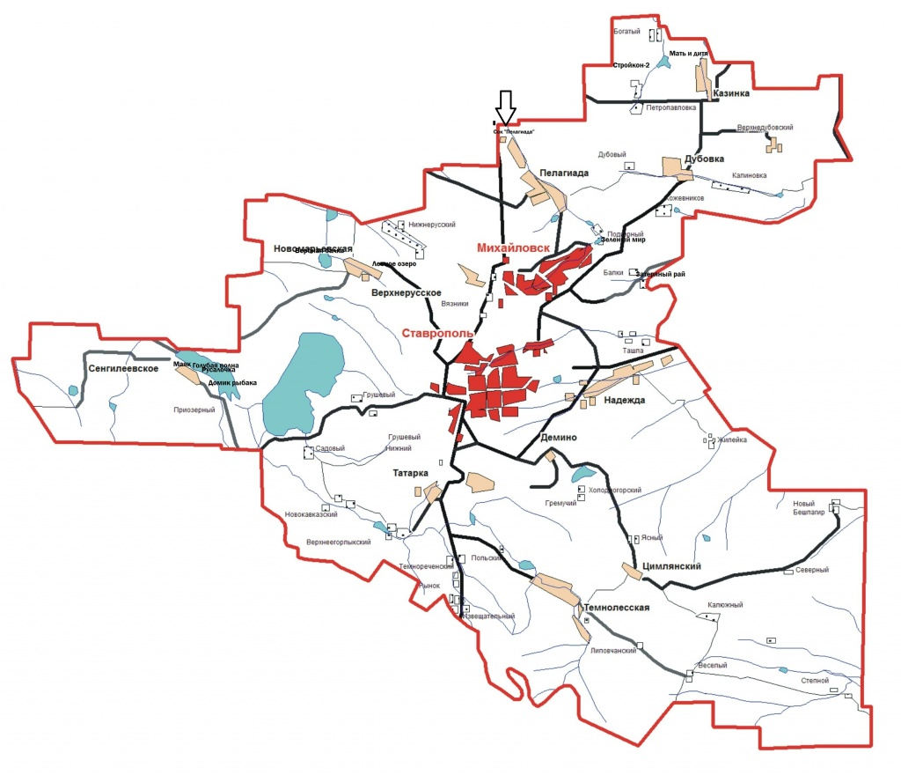
ШПАКОВСКИЙ МУНИЦИПАЛЬНЫЙ ОКРУГ СТАВРОПОЛЬСКОГО КРАЯ Административно-территориальное деление и общая информация
Территорию Шпаковского муниципального округа составляют 12 территориальных отделов. Административный центр муниципального округа- г. Михайловск. Площадь округа составляет 236,3 тыс. га, в том числе сельхозугодий 188,3 тыс. га, из них пашни 99,9 тыс. га. Граничит с Андроповским, Кочубеевским, Изобильненским, Труновским, Грачевским муниципальными округами Ставропольского края, а также с Краснодарским краем. Численность населения на 01.01.2025 г. – 167 111 человек. В округе проживают представители более 100 национальностей, их основной состав - русские (85,2 %).
Шпаковский муниципальный округ занимает уникальное географическое положение. Располагается в самом центр Предкавказья, является частью Главного водораздела мира, а именно точкой между бассейнами Каспийского и Черного морей, находится на равном от них расстоянии. В округе находятся Сенгилеевское и Егорлыкское водохранилища. Протекают реки Ташла, Егорлык, Татарка, Мамайка, Янкуль и другие. Занимая центральную часть Ставропольской возвышенности, Шпаковский муниципальный округ является самой высокой территорией на всей Восточно - Европейской равнине. На территории округа расположена высшая точка Ставропольской возвышенности - гора Стрижамент.

Slide 5
ОСНОВНЫЕ ПОКАЗАТЕЛИ СОЦИАЛЬНО – ЭКОНОМИЧЕСКОГО РАЗВИТИЯ ШПАКОВСКОГО МУНИЦИПАЛЬНОГО ОКРУГА
ЗА 2024-2028 ГОДЫ
Проект бюджета сформирован на основе «базового» варианта прогноза социально – экономического развития Шпаковского муниципального округа на 2026 год и на плановый период до 2028 года*
Наименование | ед. изм. | 2024 год | 2025 год | Прогноз
 |  |  |  | 2026 год | 2027 год | 2028 год
Численность населения (в среднегодовом исчислении) | тыс. чел. | 166,2 | 171,3 | 172,4 | 173,6 | 175
Численность детей в дошкольных образовательных учреждениях | чел. | 8 313,0 | 8 313,0 | 8 313,0 | 8 313,0 | 8 313,0
Инвестиции в основной капитал | млн. руб. | 35 946,80 | 37 201,9 | 38 352,55 | 42 187,81 | 49 425,7
Индекс физического объема инвестиций в основной капитал | % к предыдущему году в сопоставимых ценах | 147,2 | 103,5 | 106,7 | 110,0 | 117,2
Уровень зарегистрированной безработицы (на конец года) | % | 0,2 | 0,2 | 0,2 | 0,2 | 0,2
Оборот розничной торговли | млн. руб. | 23 546,5 | 25 639,2 | 26 345,0 | 29 000,0 | 30 210,0
Количество малых и средних предприятий, включая микропредприятия (на конец года) | единиц | 792 | 813 | 832 | 848 | 867
Произведено важнейших видов продукции в натуральном выражении:
- Сбор зерна | тыс. тонн | 255,5 | 302,8 | 317,9 | 331,3 | 344,5
- Молоко | тыс. тонн | 91,0 | 98,7 | 104,3 | 109,4 | 114,4
- Скот и птица на убой (в живом весе) | тыс. тонн | 35,7 | 38,7 | 40,9 | 42,9 | 44,9
Фонд заработной платы работников организаций | млн. руб. | 10 568,1 | 12 692,1 | 14 706,1 | 17 006,1 | 18 992,1
Темп роста фонда оплаты труда работников организаций | % | 125,1 | 120,0 | 115,7 | 115,6 | 111,7
Номинальная начисленная среднемесячная заработная плата работников организаций | руб. | 59 459,5 | 62 135,22 | 69 36,2 | 75 36,1 | 80 745,0
Ввод в действие жилых домов | тыс. кв. м. общей площади | 343,5 | 330,1 | 339,6 | 339,6 | 339,6
Прожиточный минимум в среднем на душу населения (в среднем за год) ** | руб. мес. | 13 908,0 | 15 960,0 | 17 045,0 | - | -
* В соответствии с постановлением администрации Шпаковского муниципального округа Ставропольского края от 10.11.2025 г. №1414 «О прогнозе социально – экономического развития Шпаковского муниципального округа на 2026 год и на плановый период до 2028 года»
** В соответствии с постановлениями Правительства Ставропольского края «Об установлении величины прожиточного минимума на душу населения и по основным социально-демографическим группам населения в Ставропольском крае» от 08.09.2023 г. № 536-п, от 25.08.2024 г. № 476-п, от 21 октября 2025 г. N 561-п

Slide 6
ЗАДАЧИ БЮДЖЕТНОЙ И НАЛОГОВОЙ, ДОЛГОВОЙ ПОЛИТИКИ НА 2026 ГОД И ПЛАНОВЫЙ ПЕРИОД 2027 И 2028 ГОДОВ
Увеличение налогового потенциала
и совершенствование налогового администрирования
Приоритизация расходов
и повышение эффективности
их использования
Сохранение устойчивости и сбалансированности местного бюджета
Сбалансированность местного
бюджета
Недопущение образования муниципального долга
Основные направления налоговой политики
Основные направления бюджетной политики
Основные направления долговой политики
Поддержка инвестиционной и инновационной активности хозяйствующих субъектов.
Оценка эффективности налоговых расходов.
Повышение эффективности управления муниципальными активами.
Совершенствование налогового администрирования.
Обеспечение долгосрочной устойчивости и сбалансированности бюджетной системы
Содействие достижению национальных целей развития посредством реализации муниципальных программ, включающих в себя муниципальные составляющие национальных проектов
Приоритизация расходов и повышение эффективности их использования.
Недопущение образования муниципального долга.

Slide 7
ОСНОВНЫЕ ХАРАКТЕРИСТИКИ БЮДЖЕТА ШПАКОВСКОГО МУНИЦИПАЛЬНОГО ОКРУГА
(тыс. рублей)
Наименование показателя | Факт 2024 год | 2025 год (план) | 2026 год (проект) | Отклонение |  | 2027 год (проект) | Отклонение |  | 2028 год (проект) | Отклонение
 |  |  |  | (+/-) | %
 |  |  |  |  |  |  | (+/-) | % |  | (+/-) | %
ДОХОДЫ , всего | 6 250 397,71 | 5 637 943,64 | 6 167 651,40 | 529 707,76 | 109,40 | 5 587 007,45 | -580 643,95 | 90,59 | 5 302 163,81 | -284 843,64 | 94,90
Налоговые и неналоговые доходы | 2 612 608,06 | 2 603 102,65 | 2 790 000,00 | 186 897,35 | 107,18 | 2 585 000,00 | -205 000,00 | 92,65 | 2 765 600,00 | 180 600,00 | 106,99
Безвозмездные поступления | 3 637 789,65 | 3 034 840,99 | 3 377 651,40 | 342 810,41 | 111,30 | 3 002 007,45 | -375 643,95 | 88,88 | 2 536 563,81 | -465 443,64 | 84,50
РАСХОДЫ всего, в том числе: | 5 928 493,00 | 6 193 362,43 | 6 167 651,40 | -25 711,03 | 99,58 | 5 587 007,45 | -580 643,94 | 90,59 | 5 302 163,81 | -284 843,64 | 94,90
Условно утвержденные расходы | - | - | - | - | - | 66 252,93 | - | - | 138 280,00 | - | -
ПРОФИЦИТ (+), ДЕФИЦИТ (-) | 321 904,70 | -555 418,79 | - | - | - | - | - | - | - | - | -
Основные характеристики бюджета Шпаковского муниципального округа Ставропольского края на 2026-2028 гг. определены исходя из: параметров прогноза социально-экономического развития Шпаковского муниципального округа Ставропольского края на 2026 год и на плановый период до 2028 года, основных направлений бюджетной и налоговой политики Шпаковского муниципального округа Ставропольского края на 2026 год и плановый период 2027 и 2028 годов, оценки поступлений доходов бюджета Шпаковского муниципального округа Ставропольского края в 2025 году, объема средств, выделяемых из бюджета Ставропольского края в виде межбюджетных трансфертов бюджету Шпаковского муниципального округа Ставропольского края на 2026-2028 гг.

Slide 8
ПЛАНИРУЕМЫЕ Изменения в налоговом законодательстве
НДФЛ
-для стандартного вычета на детей учитываются только доходы основной базы
-установление налоговой льготы по доходам от продажи жилого помещения при улучшении
жилищных условий для семей с детьми, признанными судом не дееспособными, в независимости от
их возраста
-введение обязанности налогоплательщиков самостоятельно декларировать и уплачивать налог
при частичном неудержании налога налоговым агентом
-налоговых агентов обяжут исчислять налог по каждой сумме вне зависимости от размера выигрыша,
полученного участниками азартных игр, проводимых в букмекерской конторе и тотализаторе (ранее
исчислялся налог по выигрышам свыше 15 тыс. руб.)
-по физическим лицам, признаваемым иностранными агентами:
-доходы облагаются по ставке 30 процентов
-доходы от продажи имущества (в том числе полученного в порядке наследования и дарения), долей
в уставном капитале, акций, паёв, облигаций облагаются вне зависимости от срока владения
-не применяются инвестиционный налоговый вычет и налоговый вычет на долгосрочные сбережения

Slide 9
ПЛАНИРУЕМЫЕ Изменения в налоговом законодательстве
УСН
-сокращение предельного размера доходов налогоплательщиков на УСН для освобождения
от уплаты НДС с 60 до 10 миллионов рублей
-региональным законодательством могут быть установлены налоговые ставки в пределах от
1 до 6 процентов и от 5 до 15 процентов только для налогоплательщиков, осуществляющих
определяемые Правительством РФ отдельные виды экономической деятельности и отвечающих
критериям, установленным Правительством РФ
ПАТЕНТ
-сокращение предельного размера доходов налогоплательщиков для применения патента с 60
до 10 миллионов рублей
-возможность подачи ИП заявления на пересчет суммы патента в случае изменения
физических показателей, указанных в патенте (количества ТС, работников и т.п.)
-исключение из патента розничной стационарной торговли, грузоперевозок автотранспортом,
а также услуг уличных патрулей, охранников, сторожей и вахтеров

Slide 10
ПЛАНИРУЕМЫЕ Изменения в налоговом законодательстве
Имущественные налоги
-продление льготы по земельному налогу для участников СВО и членов их семей на налоговый
период 2025 года
-для многодетных родителей–получателей налоговых вычетов по земельному налогу и налогу
на имущество физических лиц увеличен возраст детей с 18 лет до 23 лет (обучающихся в
образовательных организациях по очной форме обучения)
-с 1 января 2027 года отменяется обязанность организаций по исчислению земельного налога
с возложением такой обязанности на налоговый орган
-с 1 января 2027 года для организаций переносятся сроки уплаты земельного налога и авансов
на месяц (налог–не позднее 28 марта, авансовые платежи–до 28 числа второго месяца,
следующего за истекшим кварталом)

Slide 11
ПЛАНИРУЕМЫЕ Изменения в налоговом законодательстве
Туристический налог
-налоговые ставки могут быть дифференцированы с учетом «сезонности» (по кварталам, календарным
месяцам), типа средства размещения и (или) категории средства размещения
-установлена налоговая льгота в виде освобождения от уплаты налога в отношении услуг по временному
проживанию в составе услуг:
-по санаторно-курортному лечению при наличии медицинских показаний, оплата которых производится
за счет бюджетных ассигнований;
-по организованному отдыху, оплата которых осуществляется в рамках государственных заданий за счет
бюджетных ассигнований федерального бюджета и которые предоставляются в средствах размещения,
закрепленных за учреждениями, находящимися в ведении федерального органа исполнительной власти
Другие изменения
-изменяется правило переноса срока уплаты налога (авансового платежа):если последний день уплаты
выпадает на выходной, срок переносится на предыдущий рабочий день (сейчас—на следующий)
-отменяется обязанность подавать уведомления об исчисленных суммах по НДФЛ (в части периодов, по
которым компания уже подавала «авансовые» уведомление с планируемыми суммами)
-задолженность физического лица (не являющегося ИП) в размере до 500 рублей, признается безнадежной
к взысканию и подлежит списанию

Slide 12
ДИНАМИКА РОСТА ДОХОДОВ БЮДЖЕТА ШПАКОВСКОГО МУНИЦИПАЛЬНОГО ОКРУГА СТАВРОПОЛЬСКОГО КРАЯ ЗА 2023-2028 ГОДЫ
(тыс. рублей)

Slide 13
ДИНАМИКА РОСТА ДОХОДОВ БЮДЖЕТА ШПАКОВСКОГО МУНИЦИПАЛЬНОГО ОКРУГА СТАВРОПОЛЬСКОГО КРАЯ ЗА 2022 - 2028 ГОДЫ
Общий объем доходов бюджета Шпаковского муниципального округа на 2026 год запланирован в размере 6 167,65 млн. рублей, на 2027 год – 5 587,01 млн. рублей, на 2028 год - 5 302,16 млн. рублей.
Доля налоговых и неналоговых доходов в общем объеме доходов местного бюджета составит в 2026 году 45,24% или 2 790, 00 млн. рублей.
Наибольший удельный вес в структуре налоговых и неналоговых доходов составляют 5 видов налогов: 59,19% составляет налог на доходы физических лиц, налог взимаемый в связи с применением упрощенной системы налогообложения 13,50%, земельный налог занимает 6,90%, налог на имущество физических лиц занимает 6,32%, на долю доходов от использования имущества, находящегося в государственной и муниципальной собственности приходится 3,79%,.
Доля финансовой помощи из краевого и федерального бюджета в общем объеме доходов в 2026 году составит 54,76% или 3 377,65 млн. рублей.
Налоговые и неналоговые доходы
Безвозмездные поступления
Всего доходов

Slide 14
ДЕЯТЕЛЬНОСТЬ ОРГАНОВ МЕСТНОГО САМОУПРАВЛЕНИЯ, ВЛИЯЮЩАЯ НА ИЗМЕНЕНИЕ ДОХОДОВ БЮДЖЕТА
В целях увеличения доходов местного бюджета принято распоряжение администрации Шпаковского муниципального округа Ставропольского края от 06 июня 2023 г. № 111– р «Об утверждении Плана мероприятий по росту доходов, оптимизации расходов бюджета Шпаковского муниципального округа Ставропольского края и сокращению муниципального долга Шпаковского муниципального округа Ставропольского края на 2023– 2025 годы», в соответствии с которым предусматриваются следующие мероприятия направленные на мобилизацию дополнительных доходов в местный бюджет:
организация и проведение мероприятий по легализации «теневой» заработной платы;
повышение собираемости неналоговых доходов от использования муниципального имущества и эффективности их администрирования; актуализация сведений об объектах недвижимого имущества, в том числе земельных участках, находящихся на территории муниципального округа;
расширение налогооблагаемой базы по имущественным налогам, в том числе за счет выявления правообладателей ранее учтенных объектов недвижимости в рамках реализации Федерального закона от 30 декабря 2020 года № 518-ФЗ «О внесении изменений в отдельные законодательные акты Российской Федерации»;
приватизация муниципального имущества, в соответствии с утвержденным прогнозным планом (Программой) приватизации муниципального имущества;
активизации претензионно-исковой работы главных администраторов доходов бюджета муниципального округа в целях сокращения дебиторской задолженности по платежам в бюджет;
проведение оценки налоговых расходов, обеспечение контроля органами местного самоуправления муниципального округа, в ведомственной подчиненности которых находятся муниципальные учреждения, за своевременным и полным перечислением налогов, сборов и иных обязательных платежей в бюджеты бюджетной системы Российской Федерации.
Кроме того, при формировании налоговых и неналоговых доходов на 2026 год и на плановый период 2027 и 2028 годов учтены принятые и планируемые к принятию на федеральном уровне изменения в налоговое и бюджетное законодательство. На местном уровне сохраняются все ранее установленные налоговые льготы для физических лиц.

Slide 15
ОБЪЁМ И СТРУКТУРА ДОХОДОВ В ДИНАМИКЕ
(тыс. рублей)
Наименование показателя | 2025 | 2026
 | План | Проект | Темп роста (снижения)
 |  |  | (к 2025)
ВСЕГО: | 5 637 943,64 | 6 167 651,40 | 1,09
Налоговые и неналоговые доходы | 2 603 102,65 | 2 790 000,00 | 1,07
Налоговые доходы | 2 400 657,31 | 2 601 802,26 | 1,08
Неналоговые доходы | 202 445,34 | 188 197,74 | 0,93
Безвозмездные поступления, в том числе: | 3 034 840,99 | 3 377 651,40 | 1,11
Субсидии | 817 884,27 | 1 053 464,95 | 1,29
Субвенции | 2 155 642,80 | 2 321 109,39 | 1,08
Иные межбюджетные трансферты | 64 539,76 | 3 077,06 | 0,05

Slide 16
СТРУКТУРА ДОХОДОВ БЮДЖЕТА В 2024-2028 ГОДАХ
(тыс. рублей)
Наименование | 2024 год (факт) | 2025 год (план) | 2026 год (проект) | 2027 год (проект) | 2028 год (проект)
НАЛОГОВЫЕ И НЕНАЛОГОВЫЕ ДОХОДЫ | 2 612 608,06 | 2 603 102,65 | 2 790 000,00 | 2 585 000,00 | 2 765 600,00
Налоговые доходы | 2 341 138,81 | 2 400 657,31 | 2 601 802,26 | 2 396 971,41 | 2 577 559,41
в том числе:
НДФЛ | 1 608 147,10 | 1 663 641,28 | 1 651 494,97 | 1 361 908,46 | 1 461 591,09
Акцизы | 52 458,01 | 51 443,40 | 56 797,29 | 78 360,95 | 81 738,32
Туристический налог |  | 288,11 | 246,00 | 246,00 | 293,00
Налог, взимаемый в связи с применением упрощенной системы налогообложения | 298 021,18 | 293 077,00 | 376 777,00 | 422 717,00 | 481 322,00
ЕСХН | 37 544,15 | 37 496,52 | 42 612,00 | 45 654,00 | 48 905,00
Патентная система налогообложения | 29 905,39 | 35 027,00 | 42 265,00 | 49 975,00 | 58 995,00
Налог на имущество физических лиц | 102 619,09 | 92 176,00 | 176 245,00 | 176 245,00 | 176 245,00
Земельный налог | 174 644,67 | 157 588,00 | 192 383,00 | 198 067,00 | 204 146,00
Госпошлина | 37 680,33 | 69 920,00 | 62 982,00 | 63 798,00 | 64 324,00

Slide 17
СТРУКТУРА ДОХОДОВ БЮДЖЕТА В 2024-2028 ГОДАХ
(тыс. рублей)
Наименование | 2024 год (факт) | 2025 год (план) | 2026 год (проект) | 2027 год (проект) | 2028 год (проект)
Неналоговые доходы | 271 469,25 | 202 445,34 | 188 197,74 | 188 028,59 | 188 040,59
Доходы от использования имущества, находящегося в государственной и муниципальной собственности | 131 287,12 | 94 069,42 | 105 652,00 | 105 652,00 | 105 652,00
Плата за негативное воздействие на окружающую среду | 1 530,46 | 2 114,36 | 0,00 | 0,00 | 0,00
Доходы от оказания платных услуг | 17 384,77 | 7 130,29 | 6 140,12 | 6 152,17 | 6 164,17
Доходы от продажи земельных участков | 94 617,16 | 76 972,68 | 63 500,00 | 63 500,00 | 63 500,00
Штрафы, санкции, возмещение ущерба | 14 721,75 | 5 564,20 | 7 109,32 | 7 109,32 | 7 109,32
Прочие неналоговые доходы | 11 927,99 | 16 594,39 | 5 796,30 | 5 615,10 | 5 615,10
БЕЗВОЗМЕЗДНЫЕ ПОСТУПЛЕНИЯ | 3 637 789,65 | 3 034 840,99 | 3 377 651,40 | 3 002 007,45 | 2 536 563,81
Дотации | 3 355,23 | 0,00 | 0,00 | 65 117,00 | 0,00
Субсидии | 1 294 992,43 | 817 884,27 | 1 053 464,95 | 528 591,68 | 111 676,09
Субвенции | 2 192 501,50 | 2 155 642,80 | 2 321 109,39 | 2 405 078,41 | 2 421 667,36
Иные межбюджетные трансферты | 149 611,24 | 64 539,76 | 3 077,06 | 3220,36 | 3 220,36
ВСЕГО ДОХОДОВ | 6 250 397,71 | 5 637 943,64 | 6 167 651,40 | 5 587 007,45 | 5 302 163,81

Slide 18
ДИНАМИКА СОБСТВЕННЫХ ДОХОДОВ
(тыс. рублей)
Наименование | 2025 (план) | 2026 (проект) | 2027 (проект) | 2028 (проект)
Собственные доходы, всего | 2 603 102,65 | 2 790 000,00 | 2 585 000,00 | 2 765 600,00
Темп роста (снижения) доходов к предыдущему году, % |  | 1,04 | 0,93 | 1,07

Slide 19

СТРУКТУРА СОБСТВЕННЫХ ДОХОДОВ БЮДЖЕТА НА 2026 ГОД

Slide 20
ДИНАМИКА И СТРУКТУРА ДОХОДОВ МЕСТНОГО БЮДЖЕТА
ПО БЕЗВОЗМЕЗДНЫМ ПОСТУПЛЕНИЯМ В 2024-2028 ГОДАХ
(тыс. рублей)
Наименование показателя | 2024 (факт) | 2025 (план) | 2026 (проект) | 2027 (проект) | 2028 (проект)
Дотации | 3 355,23 | - | - | 65 117,00 | -
Субсидии | 1 294 992,43 | 817 884,27 | 1 053 464,95 | 528 591,68 | 111 676,09
Субвенции | 2 192 501,50 | 2 155 642,80 | 2 321 109,39 | 2 405 078,41 | 2 421 667,36
Иные межбюджетные трансферты | 149 611,24 | 64 539,76 | 3 077,06 | 3 220,36 | 3 220,36
Прочие безвозмездные поступления | 275,07 | - | - | - | -
Возврат остатков субсидий, субвенций и иных межбюджетных трансфертов, имеющих целевое назначение, прошлых лет | -2 945,82 | -3 225,84 | - | - | -
ИТОГО: | 3 637 789,65 | 3 034 840,99 | 3 377 651,40 | 3 002 007,45 | 2 536 563,81
Notes:
правленный

Slide 21
ДОЛЯ СУБСИДИЙ, СУБВЕНЦИЙ И ИНЫХ МЕЖБЮДЖЕТНЫХ ТРАНСФЕРТОВ В ОБЩЕМ ОБЪЕМЕ БЕЗВОЗМЕЗДНЫХ ПОСТУПЛЕНИЙ
(млн. рублей)
3 034,84
3 377, 65

Slide 22
СВЕДЕНИЯ О НАЛОГОВЫХ РАСХОДАХ (НАЛОГОВЫХ ЛЬГОТАХ) В ШПАКОВСКОМ МУНИЦИПАЛЬНОМ ОКРУГЕ СТАВРОПОЛЬСКОГО КРАЯ
(тыс. рублей)
№ п/п | Условие предоставления налоговых льгот | Категория плательщиков налогов, для которых предусмотрены налоговые льготы | 2024 год (факт) | 2025 год (оценка) | 2026 год | 2027 год | 2028 год
Земельный налог
Решение Думы Шпаковского муниципального округа Ставропольского края от 15.12.2022 г. № 411 «Об освобождении от налогообложения по земельному налогу отдельных категорий налогоплательщиков Шпаковского муниципального округа Ставропольского края
1 | освобождение от уплаты налога в отношении земельных участков, общего пользования, занятых площадями, улицами, проездами, автомобильными дорогами, скверами, бульварами, открытыми спортивно-физкультурными сооружениями, используемыми неограниченным кругом лиц | лица, имеющие высшие звания Российской Федерации, ордена Российской Федерации, предусмотренные подпунктами «а», «б» пункта 2 Указа Президента Российской Федерации от 07 сентября 2010 г. № 1099 «О мерах по совершенствованию государственной наградной системы Российской Федерации» | 363,00 | 363,00 | 363,00 | 363,00 | 363,00
2 | освобождение от уплаты налога в отношении одного земельного участка, приобретенного (предоставленного) для жилищного строительства, ведения личного подсобного хозяйства, садоводства или огородничества, и не используемого в предпринимательской деятельности | граждане, призванные на военную службу по мобилизации в Вооруженные Силы Российской Федерации, либо их супруг(супруга); добровольцы принимающие участие в СВО; военнослужащие, лица, проходящие службу в войсках национальной гвардии РФ и имеющие специальные звания полиции, принимающие участие в СВО; сотрудники правоохранительных органов | 123,00 | 123,00 | 123,00 | 123,00 | 123,00

Slide 23
ДИНАМИКА РАСХОДОВ БЮДЖЕТА ШПАКОВСКОГО МУНИЦИПАЛЬНОГО ОКРУГА СТАВРОПОЛЬСКОГО КРАЯ ЗА 2023-2028 ГОДЫ
(тыс. рублей)
+ 4,47 %
- 0,41 %
- 9,41 %
+ 6,28 %
- 5,10 %

Slide 24
ФУНКЦИОНАЛЬНАЯ СТРУКТУРА РАСХОДОВ БЮДЖЕТА
ШПАКОВСКОГО МУНИЦИПАЛЬНОГО ОКРУГА НА 2026 ГОД
(тыс. рублей)
2026 год
6 167 651,40
2027 год
5 587 007,45
2028 год
5 302 163,81

Slide 25
СТРУКТУРА РАСХОДОВ БЮДЖЕТА
ШПАКОВСКОГО МУНИЦИПАЛЬНОГО ОКРУГА
СТАВРОПОЛЬСКОГО КРАЯ ЗА 2024-2028 ГОДЫ
(тыс. рублей)
Наименование | 2024 год (факт) | 2025 год (оценка) | 2026 год (проект) | 2027 год (проект) | 2028 год (проект)
Общегосударственные вопросы | 474 916,82 | 528 251,04 | 555 175,42 | 553 626,66 | 553 628,99
Национальная оборона | 49 797,83 | 65 904,87 | 21 954,85 | 7 728,19 | 9 769,02
Национальная безопасность и правоохранительная деятельность | 18 423,05 | 22 353,84 | 24 985,90 | 24 985,90 | 24 985,90
Национальная экономика | 521 401,32 | 723 390,17 | 454 857,64 | 267 399,52 | 267 399,52
Жилищно-коммунальное хозяйство | 220 245,64 | 321 637,18 | 337 530,27 | 336 103,29 | 336 103,29
Образование | 3 617 448,18 | 3 120 162,86 | 3 771 718,26 | 3 306 826,62 | 2 932 928,42
Культура, кинематография | 163 965,05 | 225 591,25 | 177 906,33 | 174 676,33 | 174 756,33
Здравоохранение | 18 266,12 | - | - | - | -
Социальная политика | 798 283,23 | 740 830,70 | 748 122,63 | 774 535,93 | 788 912,25
Физическая культура и спорт | 39 104,24 | 57 613,27 | 60 880,17 | 60 352,17 | 60 880,17
Средства массовой информации | 6 641,53 | 12 179,06 | 14 519,92 | 14 519,92 | 14 519,92
Условно утвержденные расходы | 0,00 | 0,00 | 0,00 | 66 252,93 | 138 280,00
ВСЕГО | 5 928 493,00 | 5 817 914,25 | 6 167 651,40 | 5 587 007,45 | 5 302 163,81
Изменение структуры расходов бюджета Шпаковского муниципального округа в 2024-2028 годах обусловлено изменением объема финансовой помощи из бюджета Ставропольского края, выделяемой бюджету округа на реализацию имеющихся расходных обязательств, а также необходимостью финансового обеспечения мероприятий капитального характера в соответствующих финансовых периодах (строительство, капитальный ремонт, укрепление материально-технической базы).

Slide 26
РЕАЛИЗАЦИЯ НАЦИОНАЛЬНЫХ ПРОЕКТОВ В 2026 ГОДУ
В бюджете Шпаковского муниципального округа на 2026 год и плановый период 2027 и 2028 годов в приоритетном порядке предусмотрены средства на достижение национальных целей, определенных указом Президента Российской Федерации от 7 мая 2024 года № 309 «О национальных целях развития Российской Федерации на период до 2030 года и на перспективу до 2036 года».
 | РЕГИОНАЛЬНЫЕ ПРОЕКТЫ
 | Поддержка семьи | 279 653,49
 | Многодетная семья | 63 257,77
 | Все лучшее детям | 465 189,82
 | Педагоги и наставники | 102 197,32
(тыс. рублей)
Национальный проект
«Семья»
910 298,40
342 911,26
Национальный проект «Молодежь и дети»
537 634,93
Федеральный
бюджет
567 387,14
366 669,92
Краевой
бюджет
5 993,55
Местный
бюджет

Slide 27

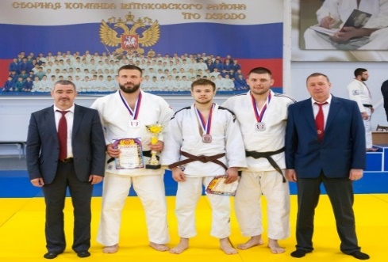
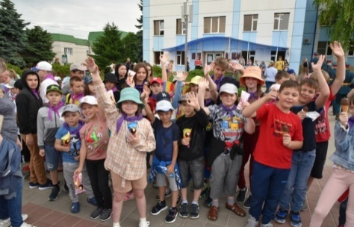
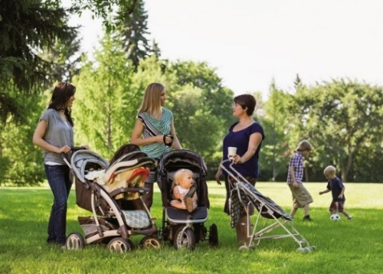
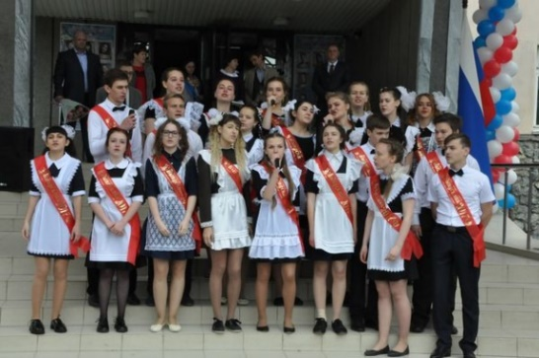
РАСХОДЫ БЮДЖЕТА ШПАКОВСКОГО МУНИЦИПАЛЬНОГО ОКРУГА С УЧЕТОМ ИНТЕРЕСОВ ЦЕЛЕВЫХ ГРУПП ПОЛЬЗОВАТЕЛЕЙ
СОЦИАЛЬНО-КУЛЬТУРНАЯ СФЕРА
Социальная сфера – это совокупность отраслей, предприятий, организаций, непосредственным образом связанных и определяющих образ и уровень жизни людей, их благосостояние, потребление (образование, молодежное развитие, культура, искусство, физическая культура и спорт).
Социальная сфера охватывает все пространство жизни человека – от условий его труда и быта, здоровья и досуга до социально - классовых и национальных отношений. Основным направлением в социальной сфере является создание оптимальных условий жизни для каждого человека, его здоровья, образования, трудовой деятельности и социальной справедливости для всех слоев населения.
ГРАЖДАНЕ, НУЖДАЮЩИЕСЯ
В СОЦИАЛЬНОЙ ПОДДЕРЖКЕ
СЕМЬИ С ДЕТЬМИ
И МОЛОДЁЖЬ
РАБОТНИКИ УЧРЕЖДЕНИЙ
БЮДЖЕТНОЙ СФЕРЫ

Slide 28

РАСХОДЫ ОТРАСЛЕЙ СОЦИАЛЬНО-КУЛЬТУРНОЙ СФЕРЫ В 2025-2028 ГГ И ДОЛЯ В ОБЩЕЙ СТРУКТУРЕ БЮДЖЕТА
(тыс. рублей)
Прочие расходы

Slide 29
РАСХОДЫ БЮДЖЕТА ШПАКОВСКОГО МУНИЦИПАЛЬНОГО ОКРУГА
В СФЕРЕ СОЦИАЛЬНОЙ ПОЛИТИКИ В 2024-2028 гг.
Раздел, подраздел |  | Объемы финансового обеспечения по годам (тыс. рублей)
код | Наименование | 2024 (факт) | 2025 (оценка) | 2026 (проект) | 2027 (проект) | 2028 (проект)
10 00 | СОЦИАЛЬНАЯ ПОЛИТИКА | 798 283,23 | 740 830,70 | 748 122,63 | 774 535,92 | 788 912,25
10 03 | Социальное обеспечение населения | 411 407,73 | 472 943,04 | 462 942,72 | 423 320,37 | 425 272,30
10 04 | Охрана семьи и детства | 343 898,89 | 226 626,00 | 235 590,58 | 299 740,54 | 312 164,69
10 06 | Другие вопросы в области социальной политики | 42 976,61 | 41 261,66 | 49 589,33 | 51 475,01 | 51 475,26
МЕРЫ СОЦИАЛЬНОЙ ПОДДЕРЖКИ*
Расходы на социальную политику на 1 жителя (рублей)**
 | 2026 | 2027 | 2028
Поддержка семей с детьми, молодёжи | 147 698,51 | 222 912,86 | 233 688,98
Меры социальной поддержки отдельным категориям граждан (ветеранам, ветеранам труда, инвалидам, почетным донорам) | 386 441,49 | 385 490,31 | 384 713,42
Оснащение мест проживания многодетных и социально - неблагополучных семей, из числа малоимущих, автономными пожарными извещателями | 500,00 | 500,00 | 500,00
Предоставление дополнительных социальных гарантий членам семей отдельных категорий военнослужащих на территории Шпаковского муниципального округа Ставропольского края | 39 350,00 | - | -
Поддержка приемных семей, опекунов, детей-сирот | 43 944,90 | 45 538,85 | 47 197,66
ВСЕГО | 617 934,91 | 654 442,03 | 666 100,06
** Изменение объема расходов обусловлено изменением объема межбюджетных трансфертов, получаемых из бюджета Ставропольского края
* Меры социальной поддержки назначены в соответствии с действующим законодательством Российской Федерации, Ставропольского края и нормативными актами Шпаковского муниципального округа, и носят заявительный характер

Slide 30
РАСХОДЫ НА СОЦИАЛЬНУЮ ПОДДЕРЖКУ ОТДЕЛЬНЫХ КАТЕГОРИЙ ГРАЖДАН В 2026-2028 ГОДАХ
ПОДДЕРЖКА СЕМЕЙ С ДЕТЬМИ, МОЛОДЁЖИ
Мера социальной поддержки | 2026 год |  | 2027 год |  | 2028 год
 | кол-во получателей, человек | объем расходов, тыс. рублей | кол-во получателей, человек | объем расходов, тыс. рублей | кол-во получателей, человек | объем расходов, тыс. рублей
Выплата ежегодного социального пособия на проезд учащимся (студентам) | 120 | 201,26 | 120 | 209,31 | 120 | 217,68
Выплата ежемесячной денежной компенсации на каждого ребенка в возрасте до 18 лет многодетным семьям | 11 147 | 115 999,91
Выплата ежегодной денежной компенсации многодетным семьям на каждого из детей не старше 18 лет, обучающихся в общеобразовательных организациях, на приобретение комплекта школьной одежды, спортивной одежды и обуви и школьных письменных принадлежностей | 5 268 | 31 497,35
Ежемесячная денежная компенсация на каждого ребенка на оплату жилья и коммунальных услуг |  |  | 11 306 | 114 372,90 | 11 415 | 119 636,34
Ежегодная денежная компенсация на каждого из детей, обучающихся в общеобразовательных организациях, в целях их обеспечения одеждой для посещения учебных занятий, а также спортивной формой на весь период обучения |  |  | 5 293 | 32 377,82 | 5 308 | 34 094,66
Ежемесячная денежная компенсация на каждого из детей, обучающихся в 5 - 11 классах общеобразовательных организаций и (или) обучающихся в профессиональных образовательных организациях по очной форме обучения, расположенных на территории Ставропольского края, в рамках предоставления им одноразового бесплатного питания на весь период обучения, за исключением каникулярного времени в летние месяцы |  |  | 5 950 | 60 841,74 | 6 006 | 63 653,92
Ежемесячная денежная компенсация на каждого из детей, обучающихся в общеобразовательных организациях, на оплату проезда автомобильным транспортом (за исключением такси) в городском и пригородном сообщении, городским наземным электрическим транспортом |  |  | 5 293 | 15 111,10 | 5 308 | 16 086,38
Ежемесячная денежная выплата, назначаемая в случае рождения третьего ребенка или последующих детей до достижения ребенком возраста трех лет | 998 | 164 475,46 | 430 | 106 941,01 | 433 | 46 527,96

Slide 31
РАСХОДЫ НА СОЦИАЛЬНУЮ ПОДДЕРЖКУ ОТДЕЛЬНЫХ КАТЕГОРИЙ ГРАЖДАН В 2026-2028 ГОДАХ
ПОДДЕРЖКА ОТДЕЛЬНЫХ КАТЕГОРИЙ ГРАЖДАН
Мера социальной поддержки | 2026 год |  | 2027 год |  | 2028 год
 | кол-во получателей, человек | объем расходов, тыс. рублей | кол-во получателей, человек | объем расходов, тыс. рублей | кол-во получателей, человек | объем расходов, тыс. рублей
Ежегодная денежная выплата гражданам, награжденным знаком «Почетный донор СССР», «Почетный донор России» | 310 | 6 008,03 | 310 | 6 246,49 | 310 | 6 493,13
Предоставление гражданам субсидий на оплату жилого помещения и коммунальных услуг | 779 | 32 856,60 | 779 | 32 814,70 | 779 | 31 945,33
Предоставление государственной социальной помощи малоимущим семьям, малоимущим одиноко проживающим гражданам | 550 | 3 338,95 | 550 | 3 338,95 | 550 | 3 338,95
Оказание государственной социальной помощи на основании социального контракта отдельным категориям граждан | 249 | 63 257,77 | 249 | 65 152,86 | 249 | 67 873,32
Выплата социального пособия на погребение | 165 | 1 458,22 | 165 | 1 458,22 | 165 | 1 458,22
Обеспечение мер социальной поддержки ветеранов труда и тружеников тыла | 3 306 | 85 894,75 | 3 206 | 86 627,69 | 3 110 | 87 394,51
Обеспечение мер социальной поддержки ветеранов труда Ставропольского края | 3 412 | 88 746,87 | 3 313 | 89 539,82 | 3 214 | 90 338,82
Обеспечение мер социальной поддержки реабилитированных лиц и лиц, признанных пострадавшими от политических репрессий | 103 | 2 676,70 | 100 | 2 702,68 | 97 | 2 726,47
Ежемесячная доплата к пенсии гражданам, ставшим инвалидами при исполнении служебных обязанностей в районах боевых действий | 10 | 134,51 | 10 | 139,90 | 10 | 145,49
Ежемесячная денежная выплата семьям погибших ветеранов боевых действий | 350 | 4 708,01 | 350 | 4 896,35 | 350 | 5 092,20
Предоставление дополнительной меры социальной поддержки в виде дополнительной компенсации расходов на оплату жилых помещений и коммунальных услуг участникам, инвалидам Великой Отечественной войны и бывшим несовершеннолетним узникам фашизма | 7 | 314,60 | 7 | 314,60 | 7 | 314,60
Оплата жилищно-коммунальных услуг отдельным категориям граждан | 8 175 | 107 403,29 | 8 175 | 107 341,65 | 8 175 | 107 329,32
Компенсация отдельным категориям граждан оплаты взноса на капитальный ремонт общего имущества в многоквартирном доме | 470 | 2 698,90 | 470 | 2 697,49 | 470 | 2 570,65
Ежегодная денежная выплата гражданам Российской Федерации, не достигшим совершеннолетия на 3 сентября 1945 года и постоянно проживающим на территории Ставропольского края | 3 006 | 24 194,25 | 2 406 | 20 139,65 | 2 106 | 18 333,62

Slide 32
РАСХОДЫ НА СОЦИАЛЬНУЮ ПОДДЕРЖКУ ОТДЕЛЬНЫХ КАТЕГОРИЙ ГРАЖДАН В 2026-2028 ГОДАХ
Поддержка приемных семей, опекунов,
детей-сирот
Мера социальной поддержки | 2026 год |  | 2027 год |  | 2028 год
 | кол-во получателей, человек | объем расходов, тыс. рублей | кол-во получателей, человек | объем расходов, тыс. рублей | кол-во получателей, человек | объем расходов, тыс. рублей
Выплата денежных средств на содержание ребенка опекуну (попечителю) | 113 | 13 462,03 | 113 | 14 000,91 | 113 | 14 000,91
Обеспечение бесплатного проезда детей-сирот и детей, оставшихся без попечения родителей, а также лиц из числа детей-сирот и детей, оставшихся без попечения родителей, обучающихся по основным образовательным программам | 15 | 283,18 | 15 | 298,08 | 15 | 298,08
Выплата на содержание детей-сирот и детей, оставшихся без попечения родителей, в приемных семьях, а также на вознаграждение, причитающееся приемным родителям | 65 | 29 629,70 | 65 | 30 669,86 | 65 | 32 328,67
Выплата единовременного пособия усыновителям | 6 | 570,00 | 6 | 570,00 | 6 | 570,00
Оснащение мест проживания многодетных и социально - неблагополучных семей, из числа малоимущих, автономными пожарными извещателями
 | 1377 | 500,00 | 1377 | 500,00 | 1377 | 500,00
Предоставление дополнительных социальных гарантий членам семей отдельных категорий военнослужащих, добровольцев, мобилизованных граждан и гражданам, заключившим контракт о прохождении военной службы с МО РФ
 | 105 семей, 67 граждан | 39 350,00 | - | - | - | -

Slide 33

РАСХОДЫ НА СОЦИАЛЬНУЮ ПОДДЕРЖКУ ОТДЕЛЬНЫХ КАТЕГОРИЙ ГРАЖДАН В 2026 ГОДУ
ОБЕСПЕЧЕНИЕ БЕСПЛАТНЫМ ПИТАНИЕМ ДЕТЕЙ
(тыс. рублей)
Питание в садах (местный бюджет)
2 736,32
Питание в школах (местный бюджет)
Дети участников СВО
2 736,32
Льготное питание в начальных классах
7 735
3 818
человека
58 359,89
48 606,25
человек
118 414,22
6 357,45
9 645
405
человек
человека

Slide 34
РАСХОДЫ БЮДЖЕТА ШПАКОВСКОГО МУНИЦИПАЛЬНОГО ОКРУГА
В СФЕРЕ ОБРАЗОВАНИЯ И МОЛОДЕЖНОЙ ПОЛИТИКИ В 2024-2028 гг.
Раздел, подраздел |  | Объемы финансового обеспечения по годам
код | наименование | 2024 год (факт) | 2025 год (оценка) | 2026 год (проект) | 2027 год (проект) | 2028 год (проект)
07 00 | ОБРАЗОВАНИЕ | 3 617 448,18 | 3 120 162,86 | 3 771 718,26 | 3 306 826,62 | 2 932 928,42
07 01 | Дошкольное образование | 942 507,72 | 1 142 578,92 | 1 306 432,38 | 1 208 285,61 | 1 032 076,50
07 02 | Общее образование | 2 452 230,41 | 1 771 732,17 | 2 215 775,44 | 1 724 155,81 | 1 650 821,82
07 03 | Дополнительное образование детей | 156 498,05 | 130 938,58 | 170 849,66 | 295 204,76 | 170 849,66
07 07 | Молодежная политика | 4 571,55 | 4 851,70 | 6 887,56 | 6 887,56 | 6 887,56
07 09 | Другие вопросы в области образования | 61 640,45 | 70 061,48 | 71 773,22 | 72 292,88 | 72 292,88
Расходы на образование
на 1 жителя (рублей)
образовательных организаций
дошкольных
общеобразовательных
дополнительного образования
35
8 153
воспитанников
Учреждениями реализуется
115 видов муниципальных услуг
в сфере образования
67
26
22 855
воспитанников
6
6 225
воспитанников

Slide 35
СТРУКТУРА РАСХОДОВ БЮДЖЕТА ШПАКОВСКОГО МУНИЦИПАЛЬНОГО ОКРУГА НА КУЛЬТУРУ В 2024-2028 ГОДАХ
(тыс. рублей)
Раздел, подраздел |  | Объемы финансового обеспечения по годам (тыс. рублей)
код | Наименование | 2024 год (факт) | 2025 год (оценка) | 2026 год (проект) | 2027 год (проект) | 2028 год (проект)
08 00 | КУЛЬТУРА, КИНЕМАТОГРАФИЯ | 163 965,05 | 225 591,25 | 177 906,33 | 174 676,33 | 174 756,33
08 01 | Культура | 150 089,92 | 210 341,11 | 163 779,03 | 160 549,03 | 160 629,03
08 04 | Другие вопросы в области культуры, кинематографии | 13 875,13 | 15 250,14 | 14 127,30 | 14 127,30 | 14 127,30
Расходы на культуру
на 1 жителя (рублей)
ДОМА КУЛЬТУРЫ
БИБЛИОТЕКИ
МУЗЕИ
ОРГАНИЗАЦИОННО-
МЕТОДИЧЕСКИЙ ЦЕНТР
12
В 2026 году в округе запланировано проведение
13 общественно-культурных мероприятий
1
1
1

Slide 36
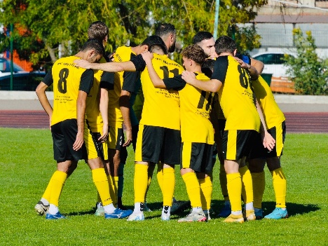
РАСХОДЫ БЮДЖЕТА ШПАКОВСКОГО МУНИЦИПАЛЬНОГО ОКРУГА
В СФЕРЕ ФИЗИЧЕСКОЙ КУЛЬТУРЫ И СПОРТА В 2024-2028 гг.
Раздел, подраздел |  | Объемы финансового обеспечения по годам (тыс. рублей)
код | Наименование | 2024 год (факт) | 2025 год (оценка) | 2026 год (проект) | 2027 год (проект) | 2028 год (проект)
11 00 | ФИЗИЧЕСКАЯ КУЛЬТУРА И СПОРТ | 39 104,24 | 57 613,27 | 60 880,17 | 60 352,17 | 60 880,17
11 02 | Массовый спорт | 9 202,01 | 12 900,60 | 13 021,44 | 13 021,44 | 13 021,44
11 03 | Спорт высших достижений | 25 283,62 | 39 877,63 | 42 931,20 | 42 403,21 | 42 931,20
11 05 | Другие вопросы в области физической культуры и спорта | 4 618,61 | 4 835,04 | 4 927,52 | 4 927,52 | 4 927,52
Расходы на спорт
на 1 жителя (рублей)
В 2026 году запланировано проведение
227 физкультурно-оздоровительных и спортивных мероприятий
(в т.ч. 54 окружных мероприятий и участие сборных команд округа
в 173 региональных и всероссийских соревнованиях)

Slide 37

ОБЩЕСТВЕННЫЕ МЕРОПРИЯТИЯ
ШПАКОВСКОГО МУНИЦИПАЛЬНОГО ОКРУГА В 2026 ГОДУ
- Спартакиада инвалидов;
- Фестиваль художественного творчества инвалидов;
- Фестиваль художественного творчества детей с ограниченными возможностями здоровья;
- Празднование 81й годовщины Победы в ВОВ;
- День округа;
- Мероприятия, проводимые в домах культуры для населения;
- Проведение физкультурно-оздоровительных и спортивно-массовых мероприятий в округе;
- Участие сборных команд округа в региональных, всероссийских и международных соревнованиях;
Социальная политика
450,00 тыс.руб.
Культура
2 343,75 тыс.руб.
Физическая культура
13 021,44 тыс.руб.

Slide 38

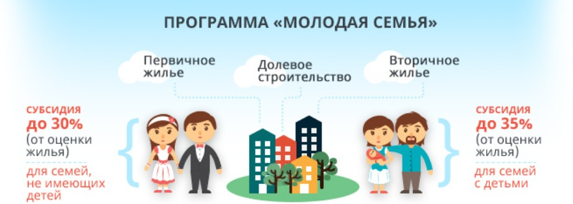
ОБЕСПЕЧЕНИЕ ЖИЛЬЕМ МОЛОДЫХ СЕМЕЙ НА ТЕРРИТОРИИ ШПАКОВСКОГО МУНИЦИПАЛЬНОГО ОКРУГА
Предоставление поддержки в решении жилищной проблемы молодым семьям, признанным нуждающимися в жилых помещениях
Планируемый целевой показатель -
8 семей

Slide 39
СВЕДЕНИЯ ОБ ОБЩЕСТВЕННО ЗНАЧИМЫХ ПРОЕКТАХ -
СТРОИТЕЛЬСТВО ОБЪЕКТОВ УЧРЕЖДЕНИЙ ОБРАЗОВАНИЯ
2015-2025 гг
9
объектов:
4,8
млрд. рублей
4
школы
5
детских садов
(тыс. рублей)
Строительство дошкольного образовательного учреждения на 300 мест по адресу: г. Михайловск, ул. Ботаническая, д. 34/1
2025 г.
178 191,90
2026 г.
2027 г.
165 251,55
279 653,49
2026
федеральный бюджет
160 036,83
краевой бюджет
118 275,00
2027
федеральный бюджет
158 658,70
местный бюджет
1 341,65
краевой бюджет
6 382,69
местный бюджет
210,16

Slide 40

РАСХОДЫ БЮДЖЕТА ШПАКОВСКОГО МУНИЦИПАЛЬНОГО ОКРУГА
В СФЕРЕ БЛАГОУСТРОЙСТВА
И ЖИЛИЩНО-КОММУНАЛЬНОГО ХОЗЯЙСТВА В 2026-2028 гг.
(тыс. рублей)
Уличное освещение и мероприятия по энергосбережению
Содержание мест захоронения
2026 – 337 530,27
– 336 103,29
– 336 103,29
3 156,20
3 156,20
3 156,20
165 448,54
165 448,54
165 448,54
Прочие мероприятия по благоустройству
Озеленение
265,03
265,03
265,03
128 811,52
167 233,52
167 233,52
1 426,80
38 422,00
Проекты развития территорий
Благоустройство аллеи Здоровья

Slide 41
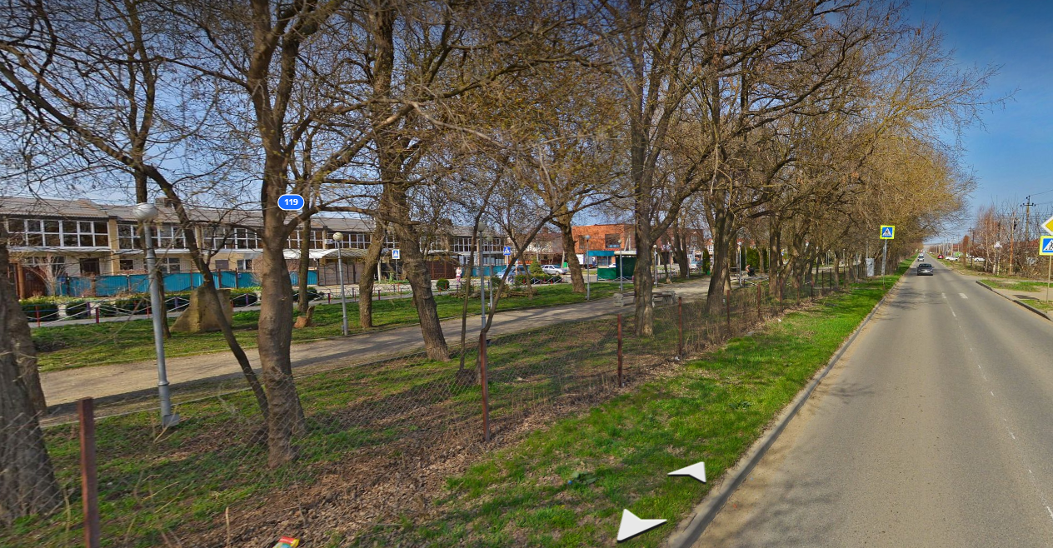
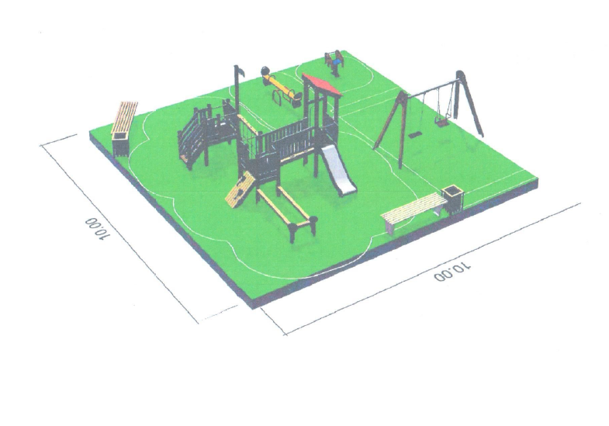
СОЗДАНИЕ КОМФОРТНОЙ ГОРОДСКОЙ СРЕДЫ И ИНИЦИАТИВНЫЕ ПРОЕКТЫ В 2026 ГОДУ
Благоустройство аллеи Здоровья
по ул. Ишкова в г. Михайловске
Устройство детской площадки в х. Темнореченский
по ул. Невинномысская (Татарский ТО)
38 422,00 тыс. рублей
1 426,80 тыс. рублей
38 005
Количество граждан, принявших участие
в процедурах выдвижения, отбора и реализации
данных проектов
82

Slide 42
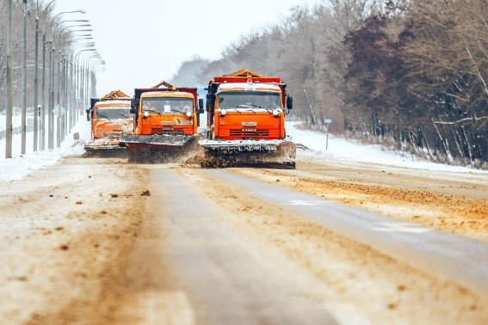
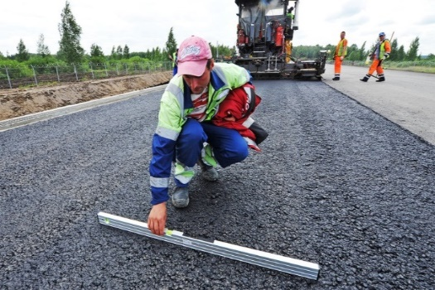
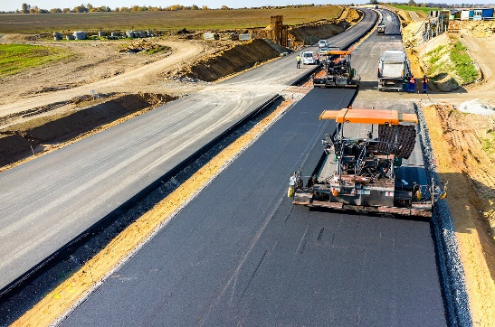
РАЗВИТИЕ ТРАНСПОРТНОЙ ИНФРАСТРУКТУРЫ (МУНИЦИПАЛЬНЫЙ ДОРОЖНЫЙ ФОНД)
(тыс. рублей)
В собственности Шпаковского муниципального округа находится
725 дорог общей протяженностью
781,367 км.
ВСЕГО 2026-2028 | 2026 г. | 2027 г. | 2028 г.
915 322,85 | 430 079,70 | 242 621,58 | 242 621,58
2026-2028
2026-2028
2026-2028
544 638,88
257 183,98
113 500,00
Содержание автомобильных дорог
общего пользования
местного значения
Ремонт и
капитальный ремонт
автомобильных дорог
местного значения
Строительство и реконструкция автомобильных дорог
общего пользования
местного значения
59,5%
28,1%
12,4%

Slide 43

РАСХОДЫ БЮДЖЕТА НА РЕАЛИЗАЦИЮ 20 МУНИЦИПАЛЬНЫХ ПРОГРАММ ШПАКОВСКОГО МУНИЦИПАЛЬНОГО ОКРУГА
(тыс. рублей)
84,6%
15,4%
88,4%
11,6%
87,0%
84,9%

Slide 44
РЕАЛИЗАЦИЯ МУНИЦИПАЛЬНЫХ ПРОГРАММ ШПАКОВСКОГО МУНИЦИПАЛЬНОГО ОКРУГА СТАВРОПОЛЬСКОГО КРАЯ В 2026 Г.
(тыс. рублей)
Наименование программы | Цель программы | Основной показатель цели | Объем финансового обеспечения
Муниципальная программа Шпаковского муниципального округа Ставропольского края "Развитие муниципальной службы" | Создание условий для развития и совершенствования муниципальной службы в Шпаковском муниципальном округе | Количество муниципальных служащих, повысивших уровень профессиональной компетенции, до 80 человек в 2026 году | 2 867,18
Муниципальная программа Шпаковского муниципального округа Ставропольского края "Повышение уровня доступности информации и информатизации" | Формирование современной информационно-телекоммуникационной инфраструктуры в Шпаковском муниципальном округе, обеспечение высокого уровня ее доступности, бесперебойного функционирования, а так же обеспечение защиты информации в иформационных системах органов местного самоуправления Шпаковского муниципального округа | Уровень доступности информации и информатизации в Шпаковском муниципальном округе до 80% в 2026 году | 17 236,74
Муниципальная программа Шпаковского муниципального округа Ставропольского края "Повышение функциональности имущественного комплекса" | Повышение эффективности функционирования имущественного комплекса Шпаковского муниципального округа | Эффективность функционирования имущественного комплекса Шпаковского муниципального округа до 100% в 2026 году | 19 768,20
Муниципальная программа Шпаковского муниципального округа Ставропольского края "Благоустройство Шпаковского муниципального округа" | Создание благоприятных условий для комфортного проживания граждан на территории Шпаковского муниципального округа | Степень охвата программными мероприятиями проблемного направления до 100% в 2026 году | 162 124,92
Муниципальная программа Шпаковского муниципального округа Ставропольского края "Развитие туризма" | Стимулирование развития туристической индустрии на территории Шпаковского муниципального округа, а также повышение качества и уровня предоставляемых услуг в туристической отрасли округа | Численность лиц, размещенных в коллективных средствах размещения Шпаковского муниципального округа до 1500 человек в 2026 году | 150,00
Муниципальная программа Шпаковского муниципального округа Ставропольского края "Предупреждение и ликвидация последствий чрезвычайных ситуаций природного и техногенного характера, реализация мер пожарной безопасности, безопасности на водных объектах и развитие гражданской обороны" | Минимизация социального, экономического и экологического ущерба, нанесенного населению, экономике и природной среде Шпаковского муниципального округа в результате чрезвычайных ситуаций природного и техногенного характера, пожаров, происшествий на водных объектах, а также опасностей, возникающих при военных конфликтах или вследствие этих конфликтов | Повышение эффективности работы Шпаковского муниципального звена Ставропольской краевой территориальной подсистемы единой государственной системы предупреждения и ликвидации чрезвычайных ситуаций в решении задач по предупреждению и ликвидации чрезвычайных ситуаций природного и техногенного характера до 90% в 2026 году | 8 061,35

Slide 45
РЕАЛИЗАЦИЯ МУНИЦИПАЛЬНЫХ ПРОГРАММ ШПАКОВСКОГО МУНИЦИПАЛЬНОГО ОКРУГА СТАВРОПОЛЬСКОГО КРАЯ В 2026 Г.
(тыс. рублей)
Наименование программы | Цель программы | Основной показатель цели | Объем финансового обеспечения
Муниципальная программа Шпаковского муниципального округа Ставропольского края "Развитие транспортной системы и обеспечение безопасности дорожного движения" | Развитие дорожного хозяйства и обеспечение безопасности дорожного движения Шпаковского муниципального округа | Увеличение протяженности автомобильных дорог общего пользования местного значения, отвечающих нормативным требованиям до 48,5% в 2026 году | 454 278,97
Муниципальная программа Шпаковского муниципального округа Ставропольского края "Развитие сельского хозяйства" | Поддержка развития сельскохозяйственных производителей в области растениеводства и животноводства, увеличение объема производства продукции растениеводства и животноводства в хозяйствах всех категорий на территории Шпаковского муниципального округа | Освоение бюджетных средств, выделенных на реализацию мероприятий Программы до 100% в 2026 году | 878,67
Муниципальная программа Шпаковского муниципального округа Ставропольского края "Управление финансами" | Обеспечение долгосрочной сбалансированности и устойчивости бюджетной системы Шпаковского муниципального округа и повышение качества управления муниципальными финансами | Исполнение бюджета Шпаковского муниципального округа по расходам к принятым плановым назначениям, утвержденным решением о местном бюджете, с учетом внесенных изменений, не менее 91,0 % в 2026 году | 67 543,58
Муниципальная программа Шпаковского муниципального округа Ставропольского края "Поддержка малого и среднего предпринимательства" | Обеспечение и поддержание благоприятных условий для развития малого и среднего предпринимательства, а также развитие системы защиты прав потребителей на территории Шпаковского муниципального округа | Число субъектов малого и среднего предпринимательства до 294,1 единиц на 10 тыс. человек населения в 2026 году | 500,00
Муниципальная программа Шпаковского муниципального округа Ставропольского края "Энергосбережение и повышение энергетической эффективности" | Повышение эффективности использования энергетических ресурсов | Сокращение расходов бюджета администрации Шпаковского муниципального округа на обеспечение энергетическими ресурсами до 15 тыс. рублей в 2026 году | 86 631,12
Муниципальная программа Шпаковского муниципального округа Ставропольского края "Обеспечение жильем молодых семей" | Решение жилищной проблемы молодых семей, признанных в установленном порядке, нуждающимися в улучшении жилищных условий | Доля молодых семей, получивших свидетельства (извещения) о праве на получение социальной выплаты на приобретение (строительство) жилого помещения до 25% в 2026 году | 12 828,75
Муниципальная программа Шпаковского муниципального округа Ставропольского края "Развитие образования" | Создание в системе дошкольного, общего и дополнительного образования Шпаковского муниципального округа равных возможностей получения доступного и качественного воспитания, образования и позитивной социализации детей | Уровень удовлетворенности населения Шпаковского муниципального округа качеством дошкольного, общего и дополнительного образования до 98% в 2026 году | 3 765 557,97

Slide 46
РЕАЛИЗАЦИЯ МУНИЦИПАЛЬНЫХ ПРОГРАММ ШПАКОВСКОГО МУНИЦИПАЛЬНОГО ОКРУГА СТАВРОПОЛЬСКОГО КРАЯ В 2026 Г.
(тыс. рублей)
Наименование программы | Цель программы | Основной показатель цели | Объем финансового обеспечения
Муниципальная программа Шпаковского муниципального округа Ставропольского края "Противодействие коррупции" | Снижение уровня коррупции, ее проявлений во всех сферах жизнедеятельности сообщества, укрепление доверия жителей Шпаковского муниципального округа к органам местного самоуправления Шпаковского муниципального округа, а также активное привлечение общественных организаций и средств массовой информации к деятельности по противодействию коррупции, обеспечению открытости и доступности информации о деятельности органов местного самоуправления | Число проявлений коррупции в системе муниципального управления в Шпаковском муниципальном округе 0 единиц в 2026 году | 50,00
Муниципальная программа Шпаковского муниципального округа Ставропольского края "Развитие культуры и реализация молодежной политики" | Формирование, сохранение и развитие единого культурного пространства на территории Шпаковского муниципального округа и создание благоприятных условий для устойчивого развития сферы культуры Шпаковского муниципального округа | Увеличение количества зрителей и слушателей, посетивших культурно-досуговые и культурно-массовые мероприятия до 100100 человек в 2026 г | 234 526,95
Муниципальная программа Шпаковского муниципального округа Ставропольского края "Развитие инициативного бюджетирования" | Создание благоприятных условий для комфортного проживания граждан на территории Шпаковского муниципального округа | Вовлечение населения в реализацию проектов, до 100 человек в 2026 году | 1 426,98
Муниципальная программа Шпаковского муниципального округа Ставропольского края "Социальная поддержка граждан" | Повышение уровня и качества жизни населения Шпаковского муниципального округа | Освоение бюджетных средств, выделенных на реализацию мероприятий Программы до 100% в 2026 году | 600 147,78
Муниципальная программа Шпаковского муниципального округа Ставропольского края "Развитие физической культуры и спорта" | Создание условий для развития физической культуры и спорта в Шпаковском муниципальном округе | Доля населения округа, систематически занимающегося физической культурой и спортом в общей численности населения ШМО до 62,5% в 2026 году | 15 079,54
Муниципальная программа Шпаковского муниципального округа Ставропольского края "Профилактика терроризма, а также минимизация и (или) ликвидация последствий его проявлений" | Реализация государственной политики в области профилактики терроризма,минимизации и (или) ликвидации последствий его проявлений, а также защита личности, общества и государства от террористических актов и иных проявлений терроризма на территории ШМО | Снижение количества зарегистрированных преступлений террористической направленности до 90% в 2026 году | 257,18
Муниципальная программа Шпаковского муниципального округа Ставропольского края "Профилактика правонарушений, незаконного потребления наркотических средств и психотропных веществ" | Формирование системы профилактики правонарушений, укрепление общественного порядка и безопасности на территории Шпаковского муниципального округа, а также профилактика незаконного распространения и потребления наркотических средств и психотропных веществ, наркомании на территории Шпаковского муниципального округа | Степень охвата программными мероприятиями проблемного направления до 100% в 2026 году | 3 705,90
Всего |  |  | 5 453 621,79

Slide 47
ОБЩИЕ ПОДХОДЫ К ФОРМИРОВАНИЮ
РАСХОДНОЙ ЧАСТИ БЮДЖЕТА
ШПАКОВСКОГО МУНИЦИПАЛЬНОГО ОКРУГА НА 2026 ГОД
(тыс. рублей)
Повышение оплаты труда работников муниципальных учреждений и ОМСУ: | 238 155,08
обеспечение выплаты МРОТ (с 01.01.2026 г. – 27 093 руб.) | 157 919,81
"указные" категории | 43 132,92
повышение оплаты труда работников учреждений и ОМСУ | 37 102,35
Индексация мер социальной поддержки населения | 24,21
Индексация расходов на оплату коммунальных услуг | 27 049,06
Резервный фонд Шпаковского муниципального округа | 3 500,00

Slide 48
ПОВЫШЕНИЕ ОПЛАТЫ ТРУДА РАБОТНИКОВ МУНИЦИПАЛЬНЫХ УЧРЕЖДЕНИЙ И ОМСУ ШПАКОВСКОГО МУНИЦИПАЛЬНОГО ОКРУГА СТАВРОПОЛЬСКОГО КРАЯ В 2026-2028 гг.
В 2026 ГОДУ ДОПОЛНИТЕЛЬНО ЗАПЛАНИРОВАНО:
(рублей)
 | 2024 год | 2025 год | 2026 год
Среднемесячный доход от трудовой деятельности | 34 035,40 | 39 288,00 | 49 921,20
Уровень МРОТ | 19 242,00 | 22 440,00 | 27 093,00
(тыс. рублей)
повышение оплаты труда «указных» категорий*
обеспечение выплаты зарплаты не ниже МРОТ**
повышение оплаты труда работников учреждений и ОМСУ ***
43 132,92
157 919,81
37 102,35
*объем средств на повышение оплаты труда работников в сфере образования, культуры в соответствии с указами Президента Российской Федерации от 7 мая 2012 г. № 597 «О мероприятиях по реализации государственной социальной политики», от 1 июня 2012 г. № 761 «О Национальной стратегии действий в интересах детей на 2012-2017 годы», от 28 декабря 2012 г. № 1688 «О некоторых мерах по реализации государственной политики в сфере защиты детей-сирот и детей, оставшихся без попечения родителей» исходя из необходимости сохранения целевых показателей на достигнутом уровне (значение среднемесячного дохода от трудовой деятельности в 2025-2026 годах увеличилось с 39 288,00 рублей до 49 921,20 рублей);
**средства на обеспечение выплаты минимального размера оплаты труда не менее 27 093,00 рублей;
***средства на оплату труда категорий работников бюджетной сферы, которые не попадают под действие указов Президента Российской Федерации 2012 года, с учетом индексации с 1 января 2026 года на 10,0 процентов и с 1 июля 2026 года на 10,0 процентов.

Slide 49



УДЕЛЬНЫЕ И ПОДУШЕВЫЕ ПОКАЗАТЕЛИ ДОХОДОВ И РАСХОДОВ
БЮДЖЕТА ШПАКОВСКОГО МУНИЦИПАЛЬНОГО ОКРУГА В СРАВНЕНИИ С АНАЛОГИЧНЫМИ ПОКАЗАТЕЛЯМИ ДРУГИХ МУНИЦИПАЛЬНЫХ ОБРАЗОВАНИЙ КРАЯ ЗА 2024 ГОД
Численность населения (человек)
Доходы (тыс. рублей)
Шпаковский МО | 6 250 397,71
Георгиевский МО | 6 589 395,33
Минераловодский МО | 5 018 327,90
Расходы (тыс. рублей)
Шпаковский МО | 5 928 493,00
Георгиевский МО | 5 754 590,96
Минераловодский МО | 4 724 901,22
Численность населения в среднем за 2024 год (человек)
Шпаковский МО | 166 170
Георгиевский МО | 157 492
Минераловодский МО | 130 505

Slide 50
УРОВЕНЬ ДОЛГОВОЙ НАГРУЗКИ НА БЮДЖЕТ ШПАКОВСКОГО МУНИЦИПАЛЬНОГО ОКРУГА СТАВРОПОЛЬСКОГО КРАЯ НА 2026-2028 ГОДЫ
(тыс.рублей)
Виды заимствований | Привлечение средств в местный бюджет |  | Объемы погашения муниципальных долговых обязательств
 | Объемы | Предельные сроки погашения долговых обязательств
Бюджетные кредиты, привлеченные в валюте Российской Федерации из других бюджетов бюджетной системы Российской Федерации | 0,00 | - | 0,00
Кредиты, привлеченные от кредитных организаций в валюте Российской Федерации | 0,00 | - | 0,00

Slide 51
ПЛАНИРУЕМЫЙ (ПРЕДЕЛЬНЫЙ) ОБЪЕМ МУНИЦИПАЛЬНОГО ДОЛГА НА 2026 ГОД И ПЛАНОВЫЙ ПЕРИОД 2027 И 2028 ГОДОВ В СРАВНЕНИИ С ОЖИДАЕМЫМ ИСПОЛНЕНИЕМ ЗА 2025 ГОД (ОЦЕНКА ТЕКУЩЕГО ФИНАНСОВОГО ГОДА) И ОТЧЕТОМ ЗА 2024 ГОД (ОТЧЕТНЫЙ ФИНАНСОВЫЙ ГОД)
(тыс. рублей)
Наименование обязательств | 2024 год (факт) | 2025 год (план) | 2026 год | 2027 год | 2028 год | Отклонение 2026 год к 2024 году |  | Отклонение 2026 год к 2025 году
 |  |  |  |  |  | (+ -) | % | (+ -) | %
Муниципальный долг – всего в том числе | 0,00 | 0,00 | 0,00 | 0,00 | 0,00 | 0,00 | 0,00 | 0,00 | 0,00
муниципальные ценные бумаги | 0,00 | 0,00 | 0,00 | 0,00 | 0,00 | 0,00 | 0,00 | 0,00 | 0,00
кредиты кредитных организаций | 0,00 | 0,00 | 0,00 | 0,00 | 0,00 | 0,00 | 0,00 | 0,00 | 0,00
бюджетные кредиты из краевого бюджета | 0,00 | 0,00 | 0,00 | 0,00 | 0,00 | 0,00 | 0,00 | 0,00 | 0,00
муниципальные гарантии | 0,00 | 0,00 | 0,00 | 0,00 | 0,00 | 0,00 | 0,00 | 0,00 | 0,00
Объем расходов на обслуживание муниципального долга | 0,00 | 0,00 | 0,00 | 0,00 | 0,00 | 0,00 | 0,00 | 0,00 | 0,00

Slide 52


ИФОРМАЦИЯ О ПОЗИЦИИ ШПАКОВСКОГО МУНИЦИПАЛЬНОГО ОКРУГА В РЕЙТИНГАХ СТАВРОПОЛЬСКОГО КРАЯ
«РЕЙТИНГ ОТКРЫТОСТИ БЮДЖЕТНЫХ ДАННЫХ» (составлен министерством финансов Ставропольского края в соответствии с приказом МФ СК от 09.03.2022 г. №63)
ГРУППА | 2022 | 2023 | 2024
А: ОЧЕНЬ ВЫСОКИЙ УРОВЕНЬ ОТКРЫТОСТИ БЮДЖЕТНЫХ ДАННЫХ (от 90,0 до 100,0 баллов)
В: ВЫСОКИЙ УРОВЕНЬ ОТКРЫТОСТИ БЮДЖЕТНЫХ ДАННЫХ (от 70,0 до 89,9 баллов)
D: НИЗКИЙ УРОВЕНЬ ОТКРЫТОСТИ БЮДЖЕТНЫХ ДАННЫХ (от 50,0 до 69,9 баллов)
«ОЦЕНКА КАЧЕСТВА УПРАВЛЕНИЯ БЮДЖЕТНЫМ ПРОЦЕССОМ» (составлен министерством финансов Ставропольского края в соответствии с приказом МФ СК от 21.09.2018 г. №246)
ИТОГОВЫЙ БАЛЛ | 67,57 | 75,75 | 71,64

Slide 53
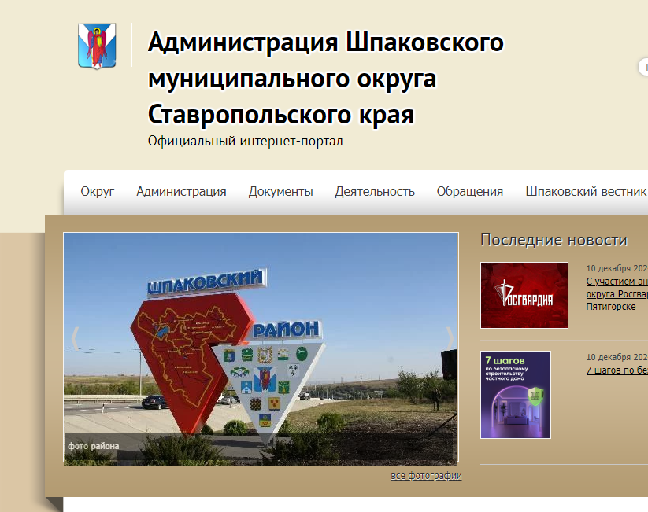
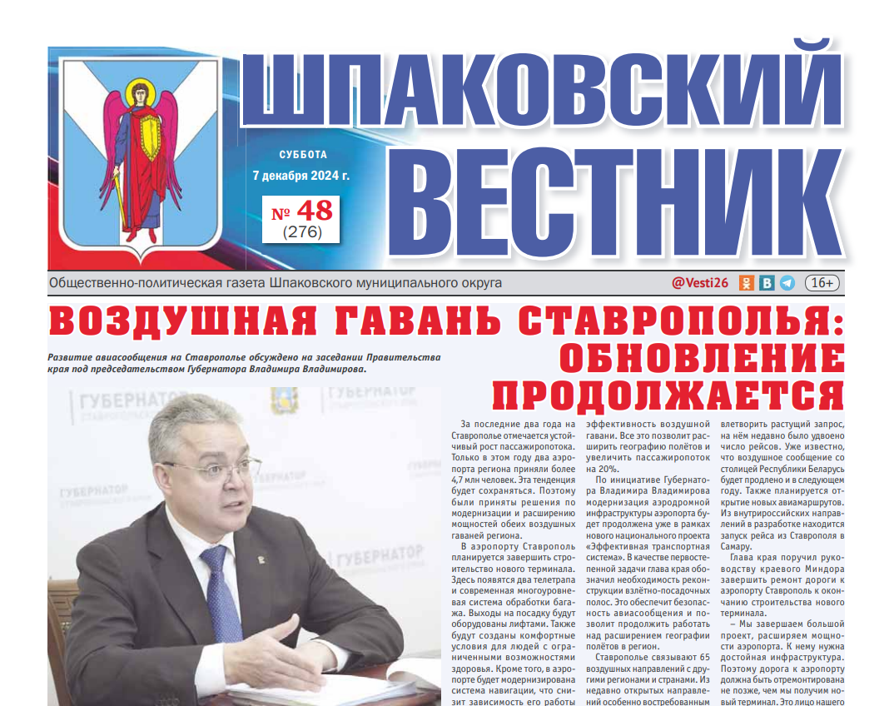
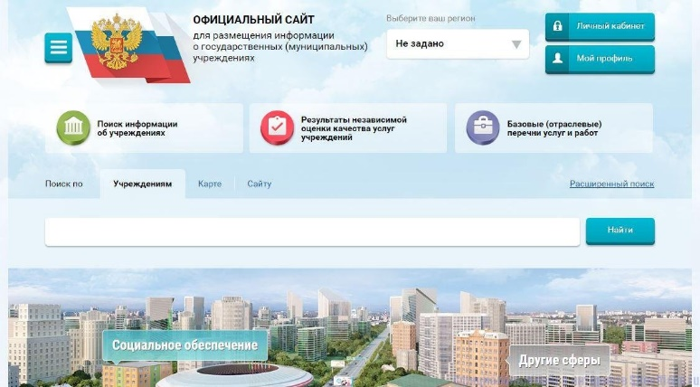
ИНФОРМИРОВАНИЕ ГРАЖДАН и их участие в обсуждении вопросов местного значения
Официальный интернет-портал
Администрации Шпаковского муниципального округа
https://shmr.ru/
Актуальная информация о деятельности органов местного самоуправления по сферам деятельности;
Информация о реализуемых социально-значимых проектах, направленных на развитие округа;
Новости и события Шпаковского округа;
Общественное обсуждение проектов правовых актов округа
и их опубликование;
Информация о реализуемых муниципальных программах Шпаковского округа;
Открытые бюджетные данные
https://shmr.ru/activities/otkrytyy-byudzhet/
Актуальная информация о бюджетных данных округа (формирование проекта бюджета и его утверждение, внесение изменений в ходе исполнения);
Информация об исполнении бюджета: промежуточная отчетность (годовая, ежеквартальная, ежемесячная) и аналитические данные;
«Бюджет для граждан», обратная связь по вопросам бюджета;
Информация о реализации муниципального финансового контроля;
Общественно-политическая газета
«Шпаковский вестник»
актуальная информация о событиях Шпаковского округа;
официальное опубликование правовых актов муниципального округа;
извещения о публичных слушаниях;
архив номеров размещен на сайте района:
https://shmr.ru/region/obshchestvenno-politicheskaya-gazeta-shpakovskiy-vestnik/
Официальный сайт для размещения информации о государственных
(муниципальных) учреждениях
www.bus.gov.ru
Информация о детских садах, школах, больницах, домах культуры и т.д.;
Оценка качества услуг, отзывы и предложения от граждан;
Официальный сайт
Думы Шпаковского муниципального округа
https://dumashpak.ru/
проекты решений о бюджете и его изменениях, иных решений, регулирующих бюджетные правоотношения;
принятые решения о бюджете и его изменениях;
информирование о публичных слушаниях по проекту бюджету и другим вопросам;
Способы участия граждан в обсуждении бюджетных вопросов:
Участие в публичных слушаниях по проекту бюджета;
Участие в обсуждении и выборе инициативных проектов, иных проектов развития территории;
Вопросы и обращения посредством обратной связи на сайтах или по почте;

Slide 54
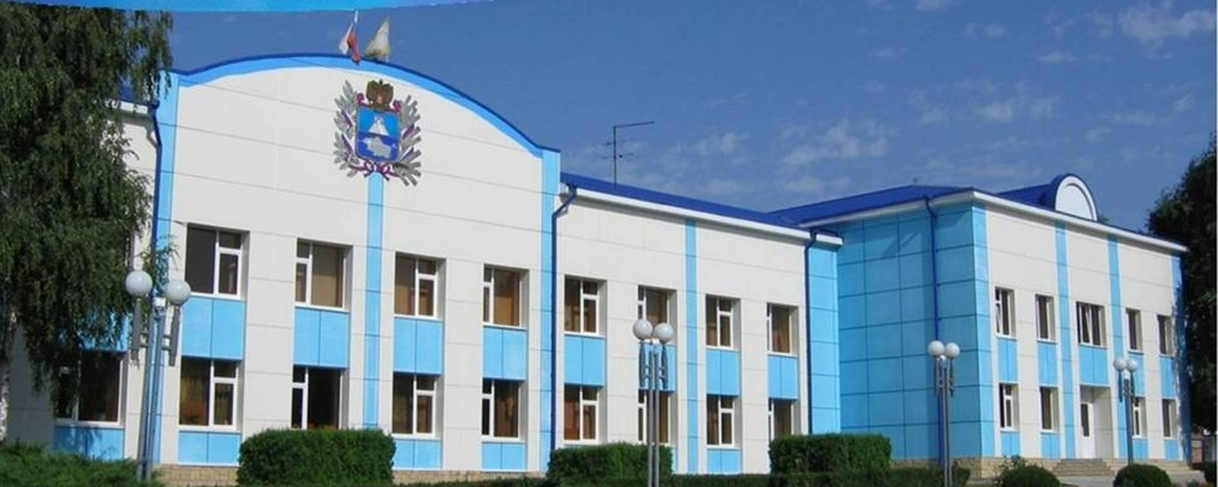
ИНФОРМИРОВАНИЕ ГРАЖДАН и их участие в обсуждении вопросов местного значения
Информация о финансовом управлении администрации Шпаковского муниципального округа Ставропольского края:
Начальник управления - Бондаренко Оксана Сергеевна
Контактная информация:
Адрес: 356240, Ставропольский край, Шпаковский район, г. Михайловск,
ул. Гагарина, д. 380
Телефон: (86553) 6-33-05; 6-22-18 , E-mail: 26fm@list.ru
Режим работы: понедельник-пятница с 9-00 до 18-00, перерыв с 13-00 до 14-00

